Slide 1
Liikkumaan aktivoiva nuorisopuisto
Östersundomin alueelle
Koonnut oppilaskunta

Slide 2
Ehdotuksia, jotka tulivat ilmi vanhempainyhdistyksen kokouksessa
Skeitti-/skuuttirampit
Ulkokuntoiluvälineet
Kiipeilyteline
Seikkailurata
Koulun kiertävä kävelyrata, talvella mahdollinen hiihtolatu
Amfiteatterin kaltainen porrastettu ulkonäyttämö, myös porrastreenimahdollisuus

Slide 3
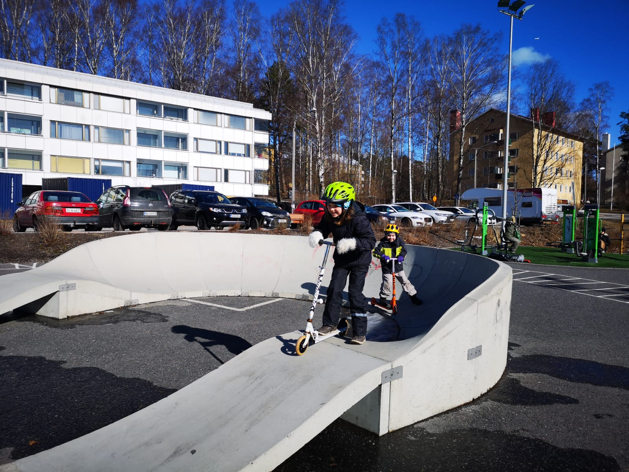
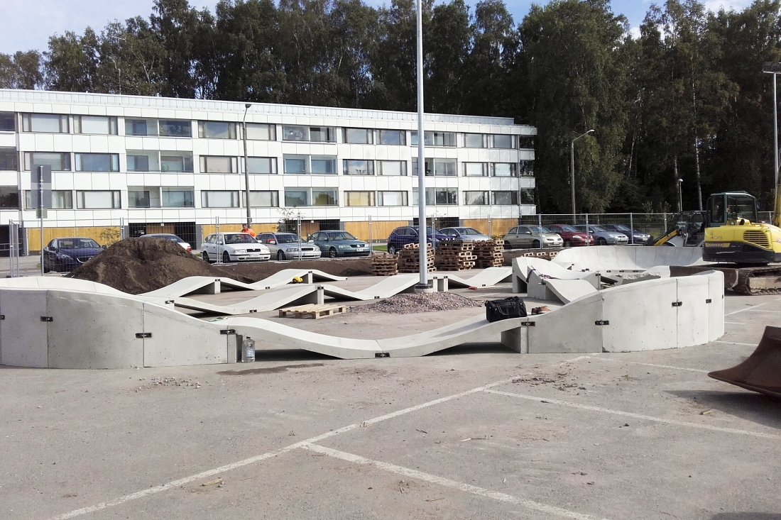
Skeitti-/skuuttirampit
Käytiin Roihuvuoren liikunta-puistossa kokeilemassa skuuttirataa, oli toimiva ja hauska
Voisi olla kierrätysmateriaalista tehty
  Ympäristöystävällinen
  Turvallinen
  Yhtä toimiva
Puiden lomaan kiemurtelemaan
Voisi mennä pyörällä ja kävellenkin
Tarvitseeko lisäksi hyppyreitä?
https://www.viherpojat.fi/referenssit/roihuvuoren-liikuntapuiston-lähiliikuntapaikka-satumaanpolku-4-00820-helsinki

Slide 4
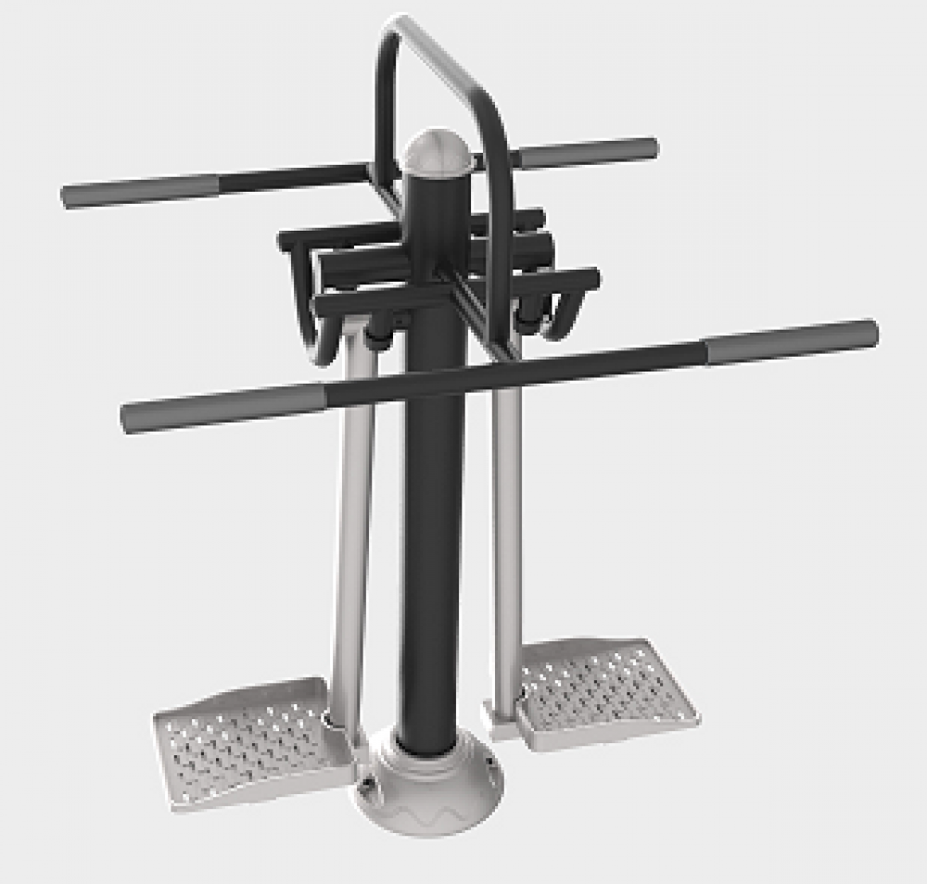
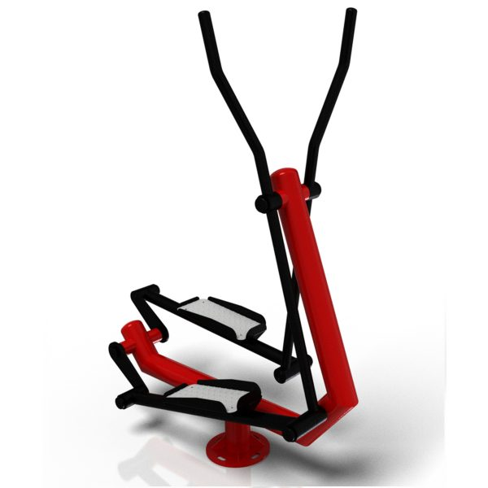
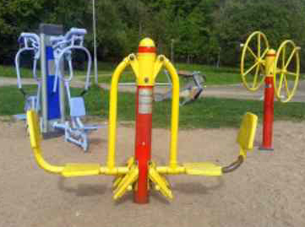
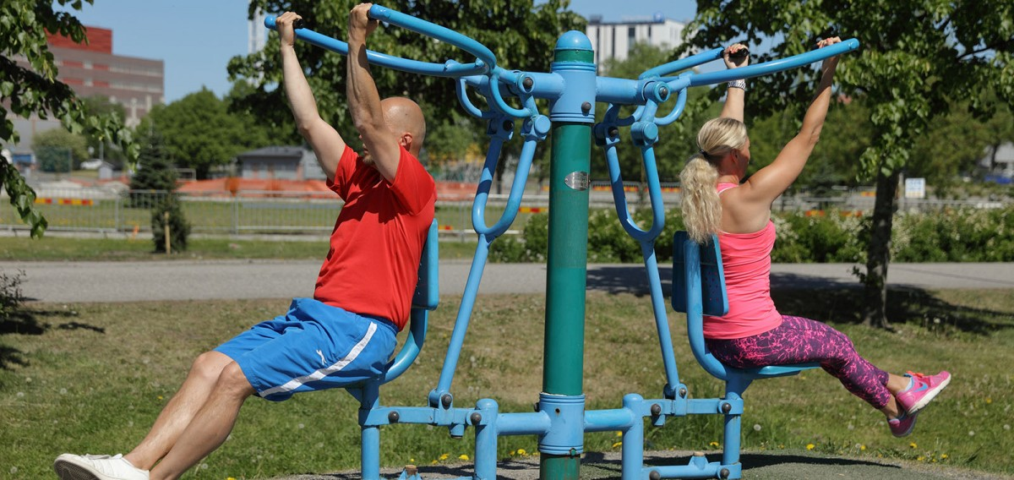
Ulkokuntoiluvälineitä
Suosituin väline pienempien keskuudessa
Kävelyreitin varrelle
Tässä esimerkkejä suosituimmista kuntoilulaitteista

Slide 5
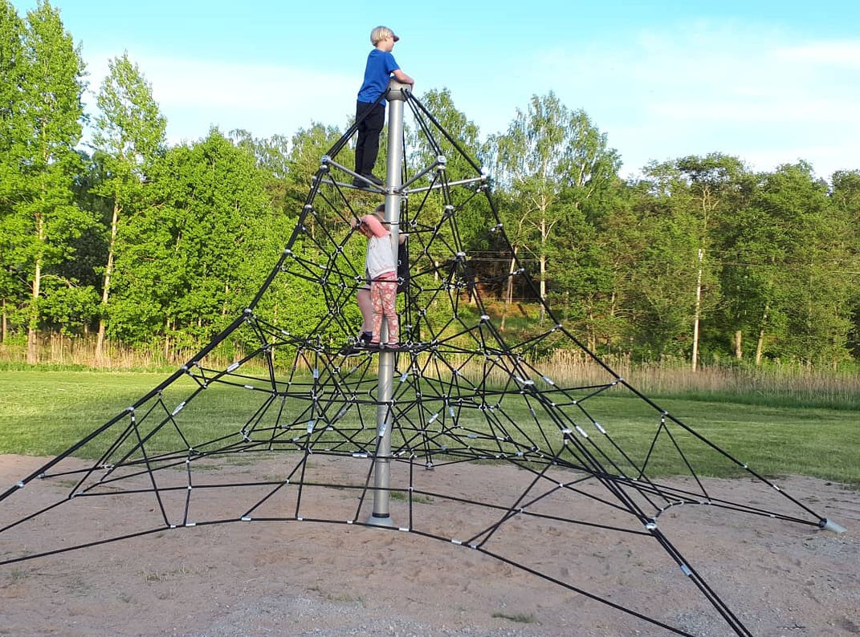
Kiipeilyteline
Kiipeilypyramidi
  Turvallinen ja hauska esimerkiksi hippaleikeissä
Lisäksi Ruuti-aloitteen kautta tulee toinen kiipeilyteline

Slide 6
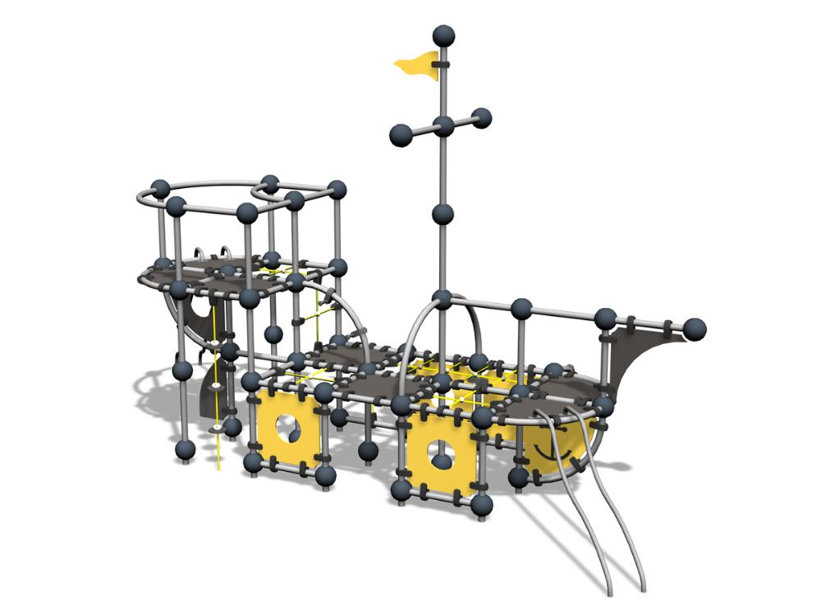
Kiipeilyteline vaihtoehto 2
Lappsetin Carraxx-kiipeilyteline
  Olisi suosittu pienten ja vähän isompienkin leikkijöiden kesken
  Vetonaula
  "Ehdottomasti tämä" - 7v. pikkuveli
  Lisäksi Ruuti-aloitteen kautta tulee toinen kiipeilyteline

Slide 7
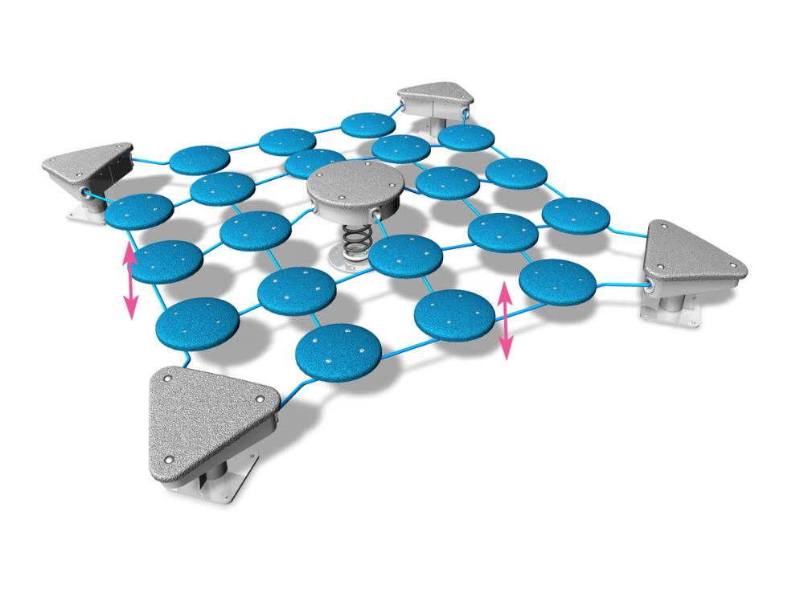
Tasapainoilua
Lappsetin Aallokko
Tasapainoilua kaikenikäisille, hyvä esim. hippaleikissä tai vain pomppimisessa
"Extrahyvä" - 7v. pikkuveli

Slide 8
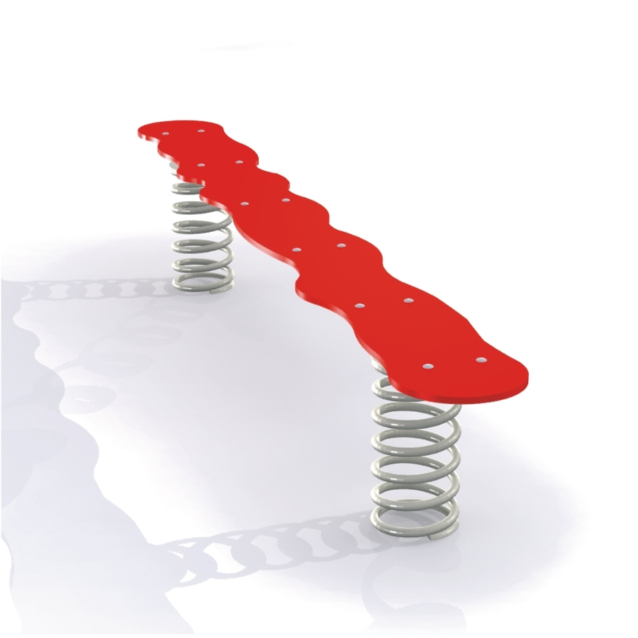
Tasapainoilua
Tasapainopuomi
"Pitkä ja leveä, jotta puomia pitkin voi juosta" - 7v. pikkuveli

Slide 9
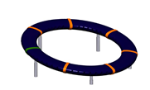
Karuselli/tasapainoilua
Pyörivä rengas, jota voi juosta ympäri
Suosittu, tuli ilmi myös vanhempainyhdistyksen kokouksessa
Esimerkiksi Landbon kentällä on tällainen
https://docplayer.fi/17111469-Jyvaskylan-kaupunki-korpilahden-sataman-leikkipuisto-viherrakennussuunnitelma-suunnitelmaselostus-29-01-2010.html

Slide 10
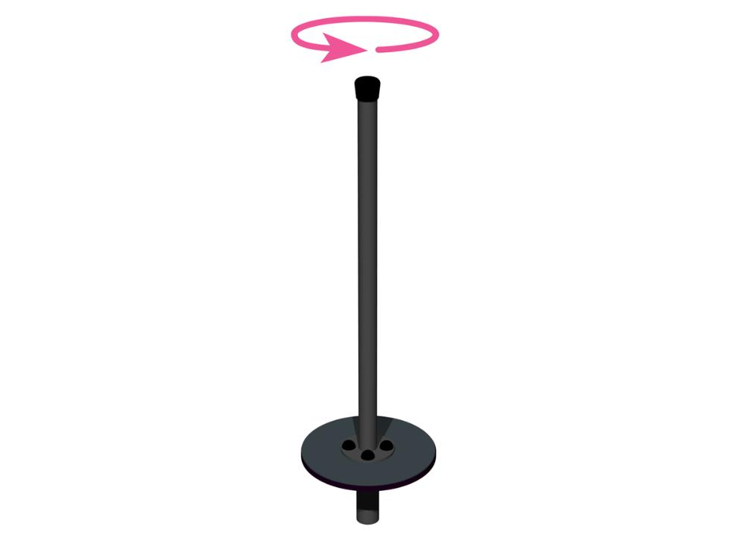
Karuselli/tasapainoilua
Lappsetin Copper
Voi olla useampiakin ripoteltuna kävelyreitin varrelle

Slide 11
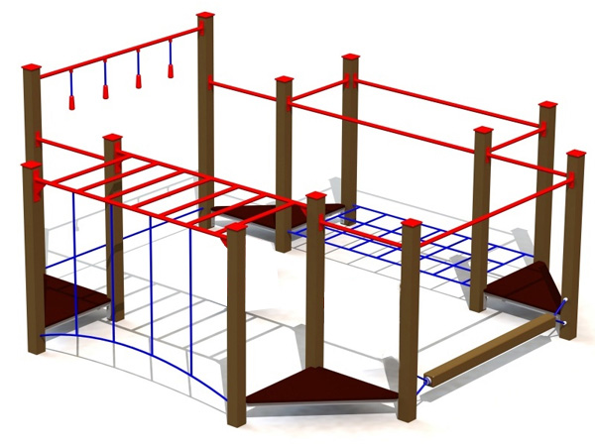
Tasapainorata
"Käsivoimilla roikkuminen hauskinta" - 9v. Pikkusisko
Renkaita, tankoja...

Slide 12
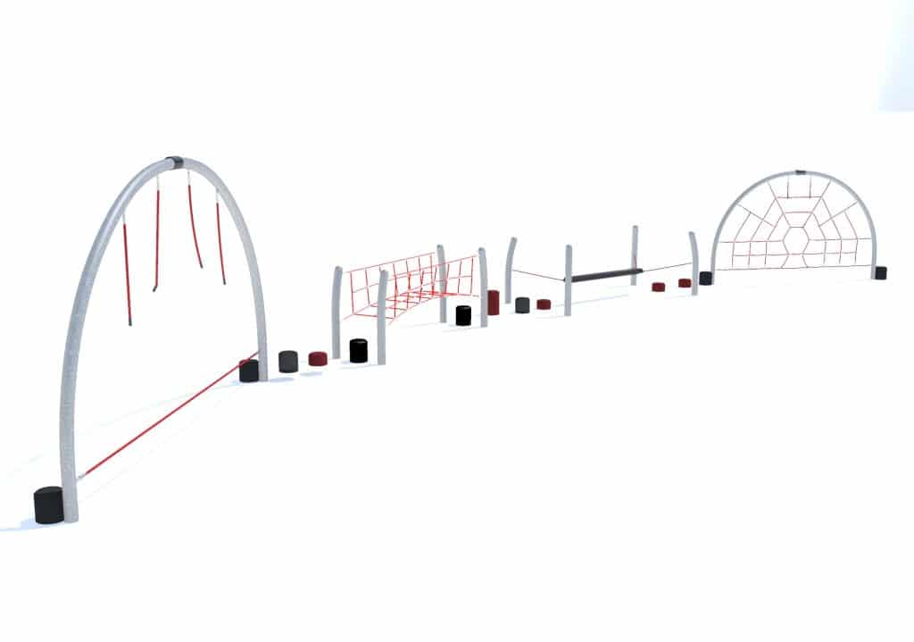
Taitorata
Puiden lomaan kiemurtelemaan
Astinpölkkyjä
Huojuvia siltoja
Tasapainorataan yhdistettynä
Sekaisin vaikeampia ja helpompia, ei vaikeustason mukaan eroteltuja laitteita

Slide 13
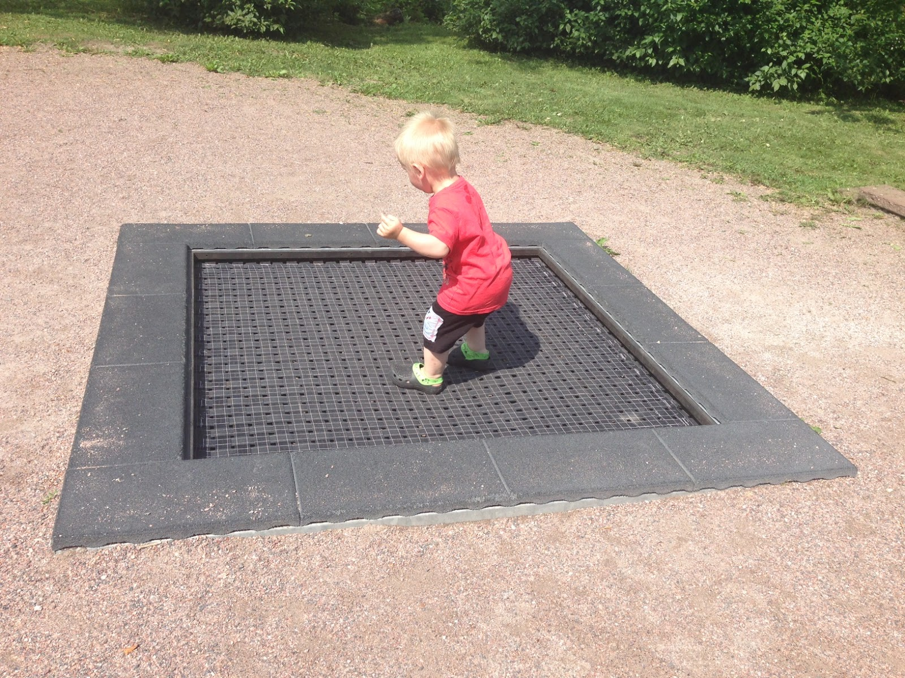
Maahan kaivettu trampoliini
Ei ollut ehdotuksissa
Kuitenkin ihan hauska jatke seikkailuradalle

Slide 14
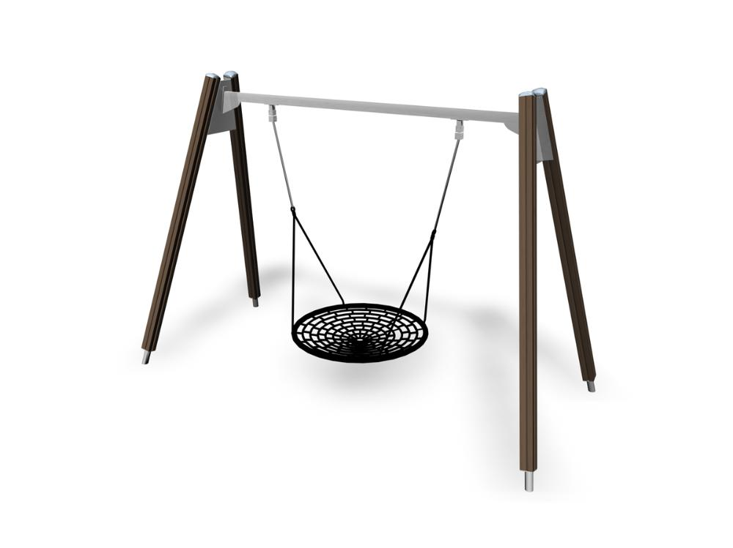
Linnunpesäkeinu
Ei ollut ehdotuksissa
Olisi kuitenkin hyvin suosittu ja lisäisi paljon myös hieman vanhempien viihtyvyyttä

Slide 15
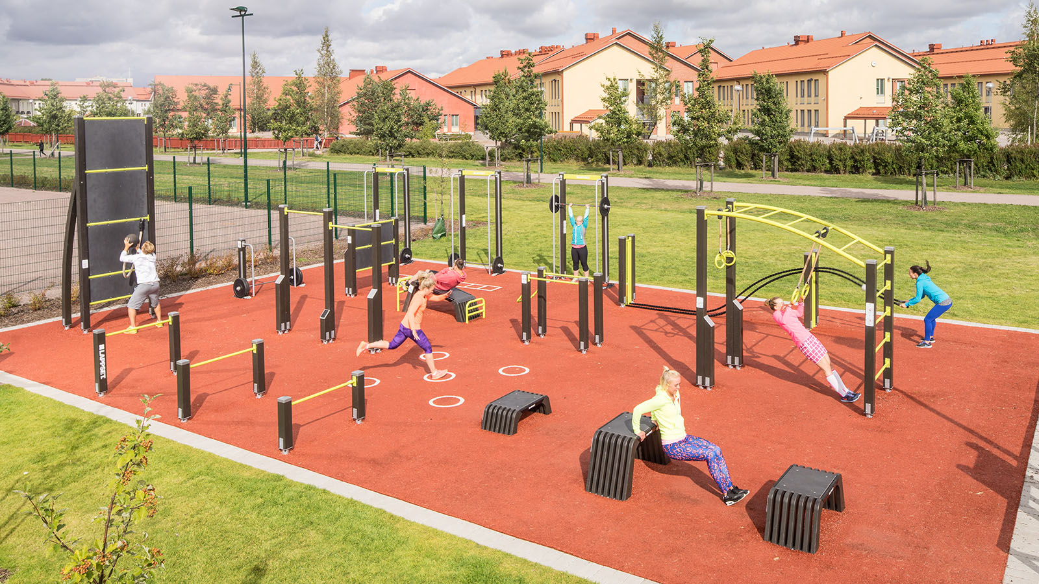
Parkour-rata
Jotain tämän tyylistä voisi myös olla puiden lomassa
Ei ollut ehdotuksissa

Slide 16
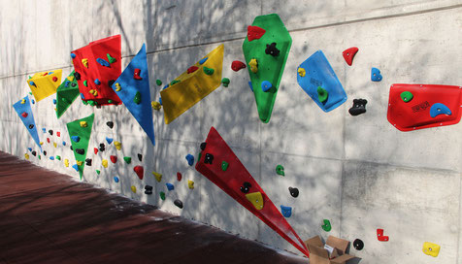
Kiipeilyseinä
Ei ollut ehdotuksissa
Esimerkiksi ulkovaraston viereen parkkipaikan "muuriin"
Houkuttelisi vanhempiakin kiipeilemään

Slide 17
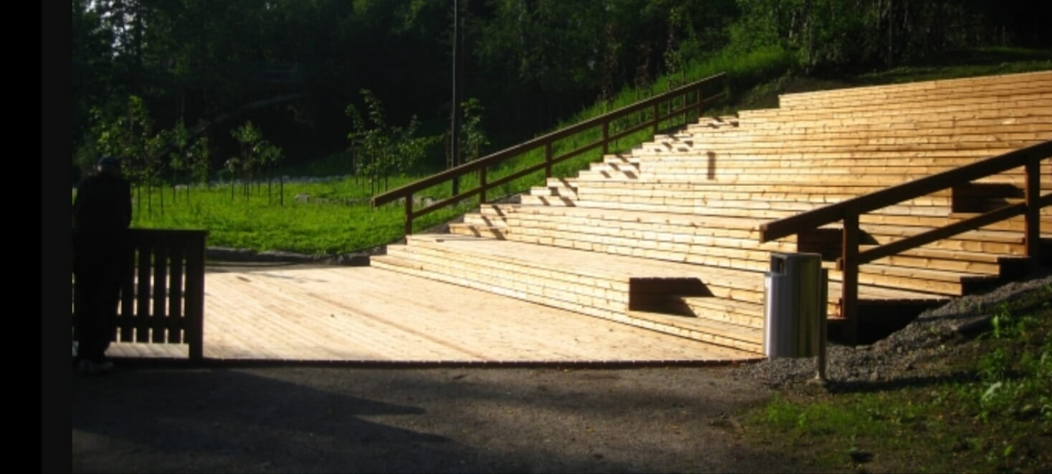
"Amfiteatteri"
Yläasteen pihan ja ruotsinkielisten pihan väliin rinteeseen
Istuskelu- ja esim. piknikpaikka
Ulkonäytöspaikka
Ulkoluokkatunteja
Porrastreeni

